Slide 1
GameDev как хобби

Slide 2
TBD: о себе

Slide 3
Зачем вы пошли в программисты?
TBD: картинка с ожидание/реальность или про студента с машиной тьюринга

Slide 4
Время идет, мечта остается
Уйти в gamedev компанию?
Создать свою инди студию
Пилить «игру мечты» в свободное время

Slide 5
Уйти в gamedev компанию?
TBD: показать варианты
Rage Shadow Legends
Инди студия (картинка с бомжом)
Крупный проект, в СПБ только Larian, но там нужен хороший C++

Slide 6
Создать свою инди студию
С точки зрения денег - выгоднее поставить все сбережения в азино777 - выше вероятность заработать
Вы думаете меньше про игру, больше про бизнес. Легко скатиться в гиперказуалки
Лучше хороший разработчик с идеей чем плохой маркетолог с «гениальным планом»
Лучше сделать и обосраться чем организовать очередную студию – генератор мобильных дрочилен
«Семья не поймет.» Многие начинают с собственных средств, что очень рисковано, но кто не рискует ...

Slide 7
Пилить «игру мечты» в свободное время
Ожидание
Реальность
TBD: нарисовть из OneNote

Slide 8
90% итерирование
TBD: найти в кровб пот и пиксели полную цитату

Slide 9
Пилить «игру мечты» в свободное время
Ожидание
Реальность
Одна завитушка
Много завитушек к цели

Slide 10
Первые 10 игр говно
TBD: найти полную цитату

Slide 11
Пилить «игру мечты» в свободное время
Ожидание
Реальность
Много завитушек к цели
Много завитушек без цели

Slide 12
Вероятно, мы так и не сделаем «игру мечты»
Картинку про мужика катящего скалу в Аиде
Картинка с завитушками и надбись БОЛЬ?
Анимация заменяем на FUN

Slide 13
Пилить прототипы
Реальные GameDev разработчики сами заимаются прототипированием в свободное время

Slide 14
Хобби
TBD: опредеоение
Сдлеать фокус на то, что катки в доту и прохождение очереного мыльного кинца на плойке – не хобби, а потребление
Человек – существо креативное, желание создавать это часть нашей природы

Slide 15
Почему именно геймдев как хобби
Многие утилитарные вещи уже давно готовы
«Полезности» требуют серьездной разработки
Игры тоже, но прототипы нет
У вас наверняка есть масса идей нового игрового процесса или улучшения
Мы разрабатываем не игры, но прототипы игр - hobbygames

Slide 16
Почему это может быть круто?
Мы же получаем удовольствие от процесса программирования?
Мы делаем что-то конечное
Свобода – всегда можно прерваться
Есть тема для обсуждения с единомышленниками
Делаешь именно то что хочешь, не ферму, а то что хочешь
Игра тоже задалбывает… и ты из нее можешь убежать в работу и обратно
TBD: добавь больше

Slide 17
А когда мне это надоест?
Когда надоедает хобби, работа получает второе дыхание
Правило 15 минут
Не бойтесь прерваться/остановиться

Slide 18
Учимся прерываться
С детствая нам внушают доводить все до конца
Но если ты можешь прерваться ты свободен
Свободен выбирать любую идею, а не ту, которую возможно закончить
Прерываться стоит тогда, когда захочишь
Но заброшенная игра – не выброшенные ресурсы
Это опыт

Slide 19
Прекращенные <> бесполезный
Опыт в программировании
Понимание игровой фишки
Паттерн/готовое решение
Опыт работы с каким либо подходом (rx, actors, fp)
Подарок друзьям (AR)
Учимся декомпозиции задачи
Математика(!)

Slide 20
Как выбрать что создавать
Свою идею, какой бы глобальной она ни была
«Классическую» игру с «улучшением» (pac man с прокачкой)
Не пытайтесь думать «на перспективу»

Slide 21
Ошибки
Целестремленность = выгорание
Рассказывать о своей игре всем вокруг = коммитишся на то что сделаешь
Попытки сделать "продающуюся игру"
Собирать команду
Показать ассеты

Slide 22
Что нужно для hobbygame?
Графика: TBD ссылки на assets
Звук: TBD ссылки на то, откуда взял музыку для подкаста
Геймплей: это вы
Левел дизайн: greybox
UX – ну не обязательно

Slide 23
5 принципов GameDev as Hobby
Не думайте о продакшене/маркетинге
Не копируйте, творите
Не бойтесь сложности
Результат не игра, но знания
Будьте готовы остановиться в любой момент

Slide 24
Не думайте о продакшене/маркетинге
Маркетинг
Маркетинг
Хотите сделать RTS
???
Делаете прототип RTS
Хотите сделать RTS
Сессионки популярнее
Free to play выгоднее
На телефонах больше аудитория
???
C&C Rivals

Slide 25
Не копируйте, творите
Туториалы хороши для обучения, но не для фана
TODO: добавить картинку с туториалами youtube
Как «творить»
Идея из головы, какой бы безумной не была
Берем сущетвующую игру и добавляем «от себя»
Лучший из примеров – взять классику и дополнить
#TBD в книжке 3 глава про это

Slide 26
Не бойтесь сложности
Иначе будете делать только аркадки
Представим, мы хотим сделать свой WOW
Вычленим то что хотим улучшить (пример с боевкой)
Выкинем то что нам не нравится (рейды)
«Украдем» все остальное (показать ссылку на wc2)
Все равно остается много
Учимся декомпозировать
Разделяем на milestones
Каждый milestone должен быть играбелен

Slide 27
Результат не игра, но знания
Gameplay: как «играется», что можно улучшить?
GameDev Skills: Посоветовать держать KB + хранить все наработки
General Skills (фреймворки приходят и уходят, а принципы остаются)
Reactive Programming
Multithreading
Managed Pointers
High Performance Coding
AI/ML

Slide 28
Будьте готовы остановиться в любой момент
Наша цель – фан
Несмотря ни на что пилить игру – не фан
Делать то, что разонравилось – не фан
Выго
#TBD история Stardew Walley
Упорство это хорошо, но лучше забросить одну игру, чем весь геймдев (3 стадия выгорания)

Slide 29


Unity глазами Enterprise разработчика
Enterprise
GameDev

Slide 30
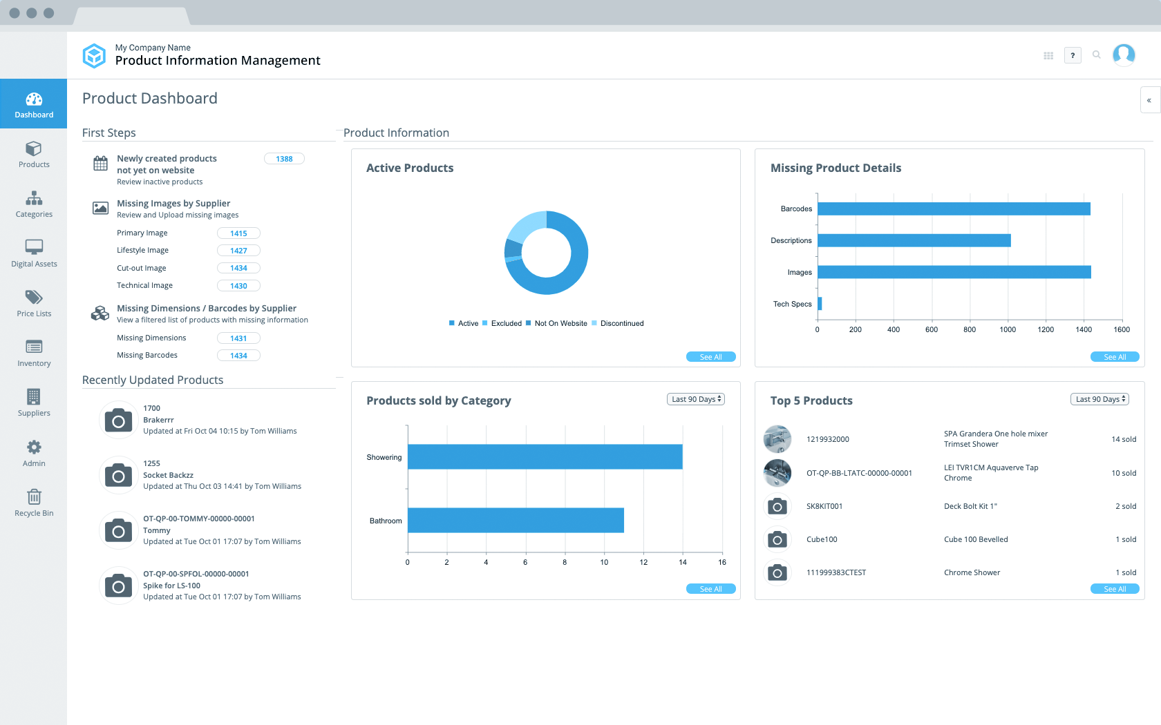
Enterprise разработка
Client
Server

Slide 31
Enterprise разработка
Services
Anemic Models
Service
Factory
Repository
Repository
User
Id
Name
Department
Id
Name
….

Slide 32
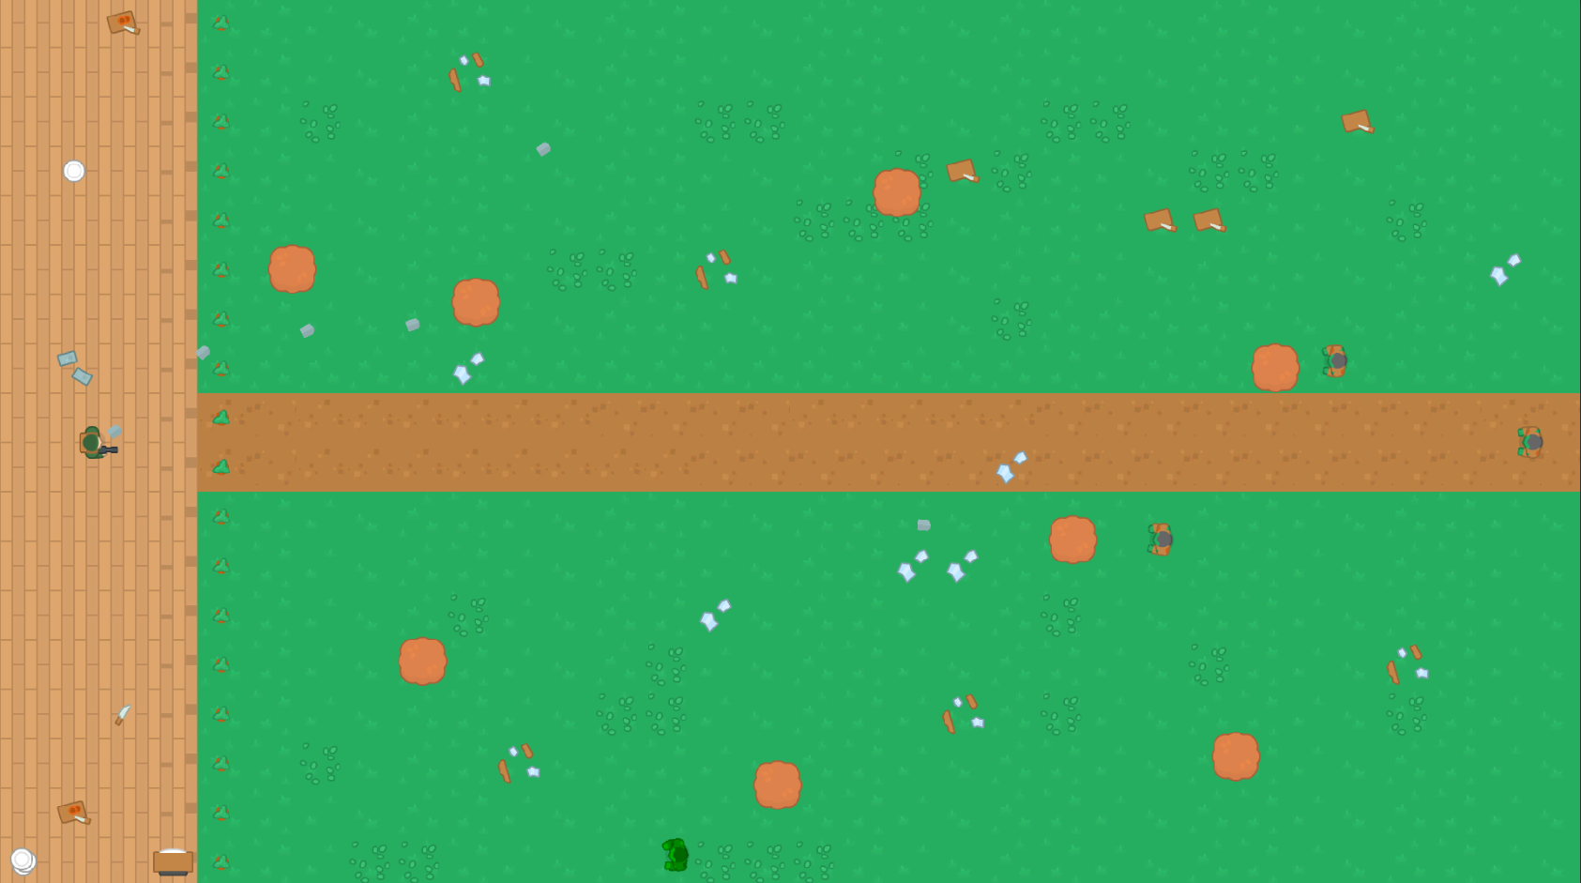
GameDev: everything is a game object
Notes:
Все – GameObject

Slide 33
Действия каждый кадр
Солдат
Зомби
Перемещаться по клику игрока
Умереть от пули
Пуля
Застрять в дереве
Целиться и стрелять
Умереть если зомби рядом
Лететь вперед
Notes:
60 раз в секунду

Slide 34

Пуля: лететь вперед
Каждый кадр:
var direction = _target - transform.position;
direction.Normalize();
var delta = direction * (speed * Time.deltaTime);
transform.position += delta;
А может библиотеку вызвать?
Можно, но.... теряем контроль
y
target - current
target (x2, y2)
current (x1,y1)
x

Slide 35

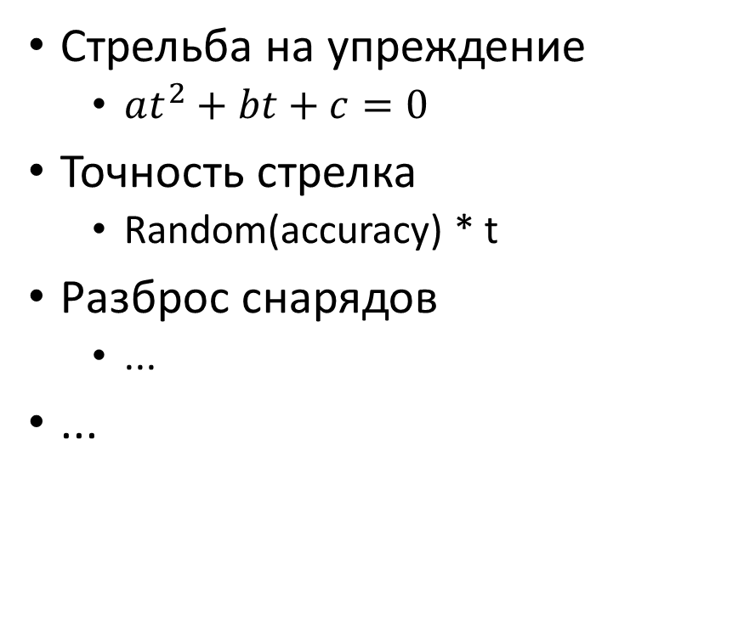
Солдат: целиться и стрелять
Стрельба на упреждение
$at^{2}+bt+c=0$
Точность стрелка
Random(accuracy) * t
Разброс снарядов
...
...
y
target - current
target (x2, y2)
current (x1,y1)
x
Notes:
Могли бы декларативно сказать: стреляй по зомби

Slide 36
Разработка
Enterprise
GameDev
Программа ждет ввода пользователя
300мс на ответ
Data Driven
Декларативное программирование: SQL, LINQ,…*
Цифровой мир живет самостоятельно
15мс на действие
Fun Driven
Императивние программирование*

Slide 37
Борьба со сложностью
Enterprise
GameDev
Presentation Layer
Business Logic Layer
Data Access Layer
Repositories
Services
Controllers
Game Object
Position
Physics
Rendering
Audio
Collisions
…
Game Logic
…
Notes:
DDD и Bounded Context

Slide 38
Компонентное программировние
Game Object
Position
Rendering
…
Physics
Game Logic
Collisions
…

Slide 39
ООП в enterprise
Ожидание
Реальность
Документы
Накладные
Товарная
Транспортная
Отчеты
По продажам
Документы
Тип
Тип Документа
Товарная Накладная
Транспортная Накладная
Отчет по продажам
Notes:
Потому что SQL, сериализаторы и изменчивость требований

Slide 40
ООП в gamedev
Unit
Attacker
Defender
Survivor
Solider
Zombie
Нет привязки к SQL
Мы контролируем мир
Игровые миры «каталогизируемы»
Классы в DnD
Юниты в Heroes/Warcraft/…
Скиллы в Fallout/TES/…
Враги в WoW/Diablo
Оружие в CS/Battlefield/…

Slide 41
Functional Programming в gamedev
Основа FP это чистые функции, без побочных эффектов
В корне приложения должен быть «козел отпущения», ответственный за применение «изменений состояния»
Stateful Component
Command
Command
Pure Function
Pure Function

Slide 42
Твики налету
#TBD: показать игру про зергов

Slide 43
GC pressure
#TBD: показать игру про зергов

Slide 44
AI
Demo
Steering
Different persons (use bechavior tree

